Slide 1
风力发电发展简介

Slide 2
风电：是风能发电或者风力发电的简称。属于可再生能源，清洁能源。风能是最具大规模开发和商业化发展前景的可再生能源，风力发电是可再生能源领域中技术最成熟、发展最快的发电技术
什么是风电？
世界风力发电协会及相关机构：
NREL （美国可再生能源实验室）
ECN （荷兰能源研究中心）
AWEA（美国风能协会）
EWEA（欧洲风能协会）
BWEA（英国风能协会）
CWEA（中国风能协会）

Slide 3
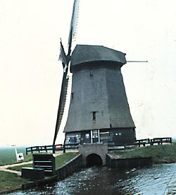
风力机的起源
风力机最早出现在三千年前,当时主要用于碾米和提水。
第一台水平轴式风力机出现在十二世纪。

Slide 4
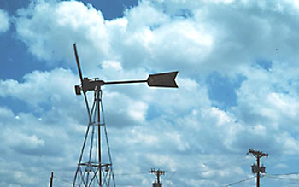
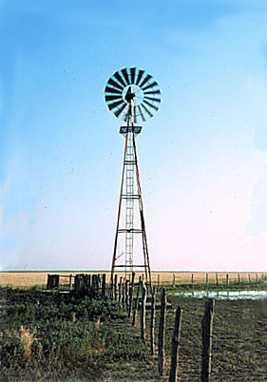
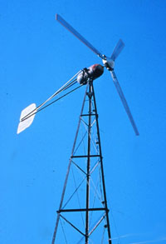
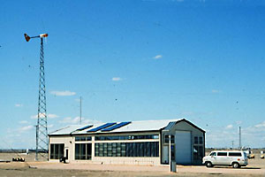
在农场用来给牲畜和居民提水的风力机。
用来给无电地区农牧民供电的小型风力发电机。

Slide 5
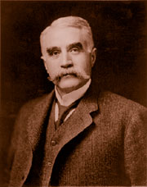

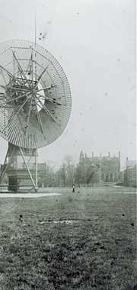
风能的先驱
Charles F. Brush
Charles F. Brush（1849-1929）是美国电力工业的奠基人之一。他发明了一种效率非常高的直流发电机应用于公共电网，发明了第一个商业化电弧光灯，找到了一种高效的制造铅酸蓄电池的方法。他自己的公司Brush Electric位于俄亥俄州Cleveland市。1889年他卖掉了公司，1892年与爱迪生通用电气公司合并取名通用电气公司（GE）。

Slide 6
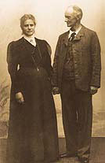

Poul la Cour
Poul la Cour（1846-1908）是一名气象学家同时也是现代风力发电机的先驱。Poul la Cour 是现代空气动力学的鼻祖，他建了一个属于他自己的风洞来实验风力发电机。 1897年，他发明的两台实验风力机，安装在丹麦Askov Folk 高中。此外，la Cour于1905年创立了风电工人协会，它成立一年后，就拥有了356个会员。

Slide 7
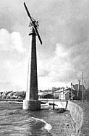
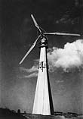
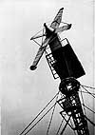
F.L.Smidth 风机
Gedser 风力发电机

Slide 8
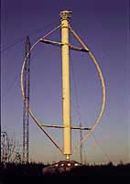
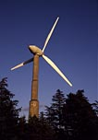
Tvind 2 MW风力发电机
与小风机不同的是Tvind 2 MW风力机，它是一台相当革命的风机。这台机组是下风向变速风机，叶轮直径为54米，发电机为同步发电机。目前，这台风力机还在正常地运行之中。早期丹麦的风力发电机与德国，美国、英国或加拿大政府资助大型风力发电机研制工程完全不同。最后，由Gedser风力发电机 改良的古典三叶片、上风向风力机设计在疯狂的竞争中成为商业赢家 。

Slide 9
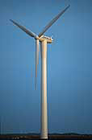
九、兆瓦级风力发电机
Nortank1500
图片上是NEG Micon1500kW风机，于1995年投入运行。此型风机最初的模式是叶轮直径为60米，两台750kW发电机并联。最新的模式是1500/750kW模式（两台750KW发电机）叶轮直径为64米。这张照片在丹麦西部靠近Esbjerg市的 Tjaereborg拍摄的。

Slide 10
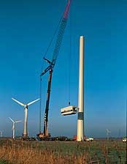
Vastas 1.5MW
Vastas 1.5MW风机的原形于1996年问世。最初的模式是63米叶轮直径，一台1500kW发电机。最新的模式是68米叶轮直径一台两极发电机1650/300kW。照片上吊车正在吊装机舱。在它的左侧可以看到ELSAM 2MW测试风机（混凝土塔架），还有再远一些的NEG Micon 1500kW风力机。

Slide 11
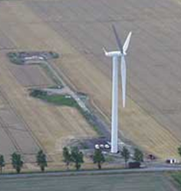
多兆瓦级风力机
NEG Micon 2MW
NEG Micon 2MW风力机于1999年8月投入运行。叶轮直径为72米。在这种条件下（丹麦Hagesholm），风机塔架高度为68米。在图片的背景中可以看到另两台风机的基础。风机将用于海上风电。外界象1500kWNEG Micon这样的风机如此之多，致使你不得不通过观察风机的停止状态（叶片侧风）来区别：2MW的风机叶片是桨矩调节的，因为风机是主动失速控制，而1500kW风机是被动失速控制。
金风科技股份有限公司

Slide 12
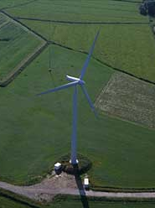
Bonus 2MW
Bonus 2MW于1998年秋投入运行。叶轮直径为72米。在这种状况下（德国威廉港），塔架为60米。风机主要为海上风电场而设计，为混合失速控制（Bonus商标上称其为主动失速）。类似的风机有Bonus 1MW 和1.3MW风机。

Slide 13
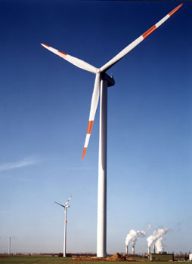
Nordex 2.5MW
Nordex 2.5MW风机于2000年春投入运行。叶轮直径为80米。图片中的风机位于德国Grevenbroich，塔架高度为80米。风机为桨矩控制。现在是世界上最大的商业化风力发电机。

Slide 14
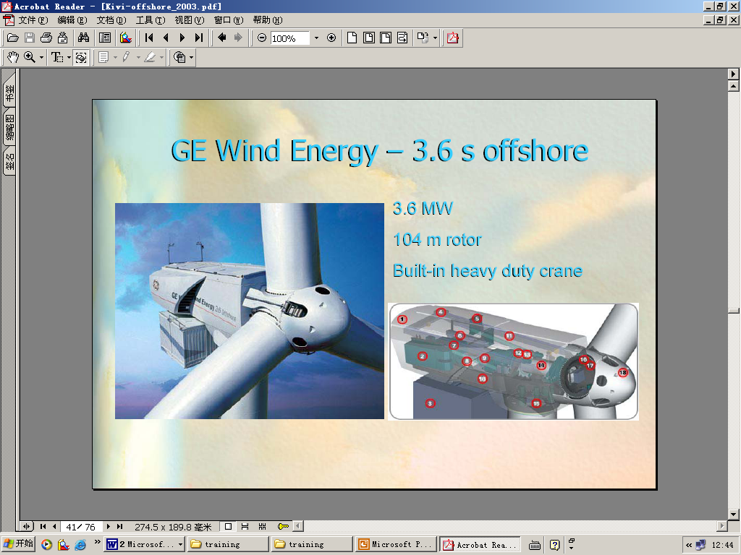
GE 3.6MW

Slide 15
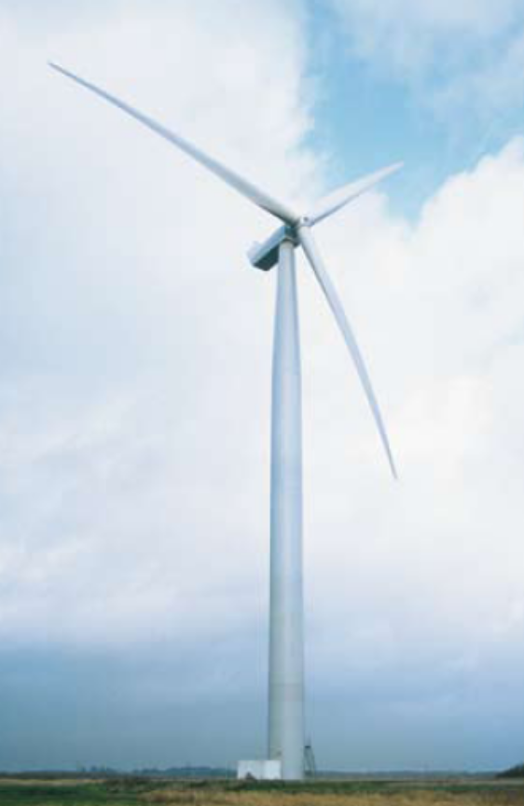
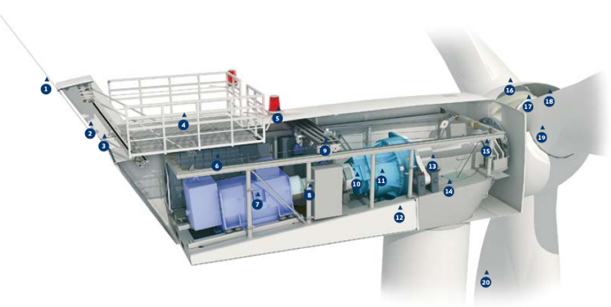
Vestas 4.5MW
叶轮直径 120米

Slide 16
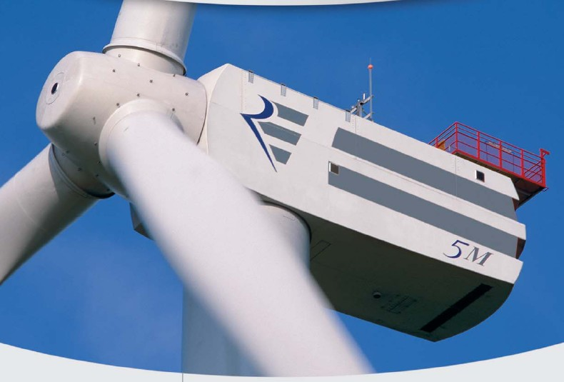
Repower 5MW
额定功率 叶轮直径 轮毂高度 功率控制 叶轮转速
5 MW 126,0 m 100–120 m 陆地 电动变桨 6,9–12,1 1/min
90–100 m 近海

Slide 17
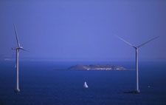
风电场
丹麦的风电场Middelgrunden
丹麦现在的风电总装机约2000MW,有约6000台风力机在运行。其中80%风力机属于个人或当地风力机合资公司。丹麦最大的风电场是Middelgrunden，而且它还是当时世界上最大的海上风电场，拥有20台Bonus 2MW风力机，总装机为40MW。丹麦最大的陆地风电场是位于洛兰岛的Syltholm风电场，拥有35台NEG Micon750kW风力机，总装机容量为26.25MW。

Slide 18
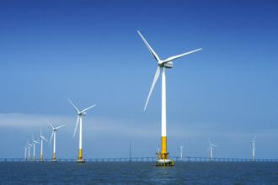
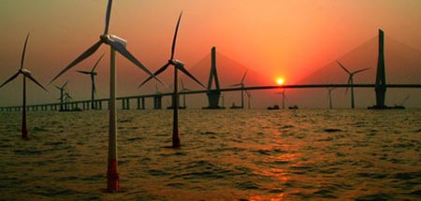
我国首个海上风电项目
上海市东海大桥10万千瓦风电场

Slide 19
东海大桥发电机组选型和布置
项目 | 单位 | 方案一 | 方案二 | 方案三 | 方案四 | 方案五
机型 |  | Vestas 2MW | Vestas | 上海电气3MW | 华锐风电3MW | REpower
 |  |  | 3MW |  |  | 5 MW
单机容量 | MW | 2 | 3 | 3 | 3 | 5
台数 | 台 | 50 | 34 | 34 | 34 | 20
总装机容量 | MW | 100 | 102 | 102 | 102 | 100
轮毂高度 | m | 70 | 90 | 90 | 90 | 95
理论发电量 | 万kWh | 37305 | 35431 | 35731 | 37210 | 37570
理论利用小时 | h | 3731 | 3474 | 3503 | 3648 | 3757
尾流影响率 | ％ | 5.18 | 6.31 | 6.08 | 6.21 | 5.55
其他折减率 | ％ | 25 | 25 | 25 | 25 | 25
年上网电量 | 万kWh | 26529 | 24896 | 25169 | 26174 | 26614
装机利用小时 | h | 2653 | 2441 | 2468 | 2566 | 2641
容量系数 |  | 0.303 | 0.279 | 0.282 | 0.293 | 0.304
比较投资估算
风机设备、塔筒及安装 | 万元 | 156000 | 173000 | 142000 | 130000 | 172500
场内电缆 | 万元 | 12500 | 12300 | 12300 | 12300 | 12000
风机基础费用 | 万元 | 43000 | 47000 | 47000 | 55420 | 32000
比较投资合计 | 万元 | 211500 | 232300 | 201300 | 197720 | 216500
单位千瓦比较投资 | 元/kW | 21150 | 22775 | 19735 | 19385 | 21650
单位电度比较投资 | 元/kWh | 7.97 | 9.33 | 8 | 7.55 | 8.13

Slide 20
海上风电场
国外已建、在建海上风电场统计表
风电场名称 | 建设年份 | 机型 | 台数 | 单机容量 | 总装机容量 | 备注
 |  |  |  | (MW) | (MW)
Blyth, | 2000 | Vestas, V66 | 2 | 2 | 4
UK
Middelgrunden, | 2001 | Bonus, B76 | 20 | 2 | 40 | 已被Siemens收购
Denmark
Yttre Stengrund, | 2001 | NEG-Micon, | 5 | 2 | 10 | NEG-Micon已同Vestas合并
Sweden |  | NM72
Horns Hev, | 2002 | Vestas ,V80 | 80 | 2 | 160
Denmark
Rønland, | 2002 | Vestas ,V80 | 4 | 2 | 8
Denmark
Rønland, | 2002 | Bonus, B82.4 | 4 | 2.3 | 9.2
Denmark
Samso, | 2003 | Bonus ,B82.4 | 10 | 2.3 | 23 | 已被Siemens收购
Denmark
Nysted, | 2003 | Bonus ,B82.4 | 72 | 2.3 | 165.6
Denmark
Arklow Bank, | 2003 | GE,GE104 | 7 | 3.6 | 25.2
Ireland
North Hoyle, | 2003 | Vestas, V80 | 30 | 2 | 60
UK

Slide 21
风电场名称 | 建设年份 | 机型 | 台数 | 单机容量 | 总装机容量 | 备注
 |  |  |  | (MW) | (MW)
Frederikshavn, | 2003 | Vestas, V90 | 1 | 3 | 3
Denmark
Frederikshavn, | 2003 | Bonus ,B82.4 | 1 | 2.3 | 2.3
Denmark
Frederikshavn, | 2003 | Nordex, N90 | 1 | 2.3 | 2.3
Denmark
Wilhelmshafen, | 2003 | Enercon,E112 | 1 | 4.5 | 4.5
Denmark
Scroby Sands, | 2004 | Vestas V80 | 30 | 2 | 60
UK
Kentish Fats, | 2005 | Vestas V90 | 30 | 3 | 90
UK
Barrow, | 2006 | Vestas V90 | 30 | 3 | 90
UK
Egmond aan Zee, | 2006 | Vestas V90 | 36 | 3 | 108
UK
Brunsbuttel, | 2004 | Repower | 1 | 5 | 5 | 陆上样机
Germany
Beatrice, | 2006 | Repower | 2 | 5 | 10 | 正在实施的海上风电场工程
Germany

Slide 22
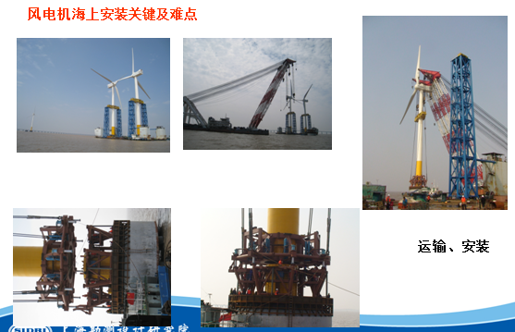

Slide 23
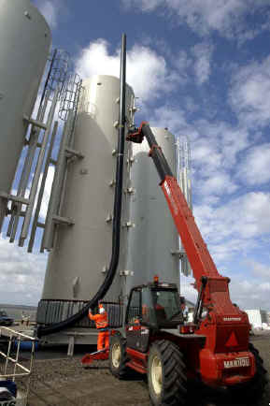
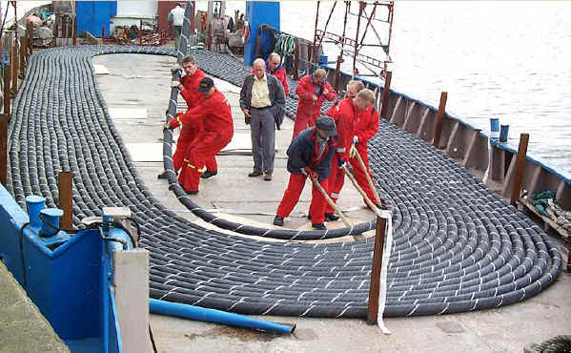
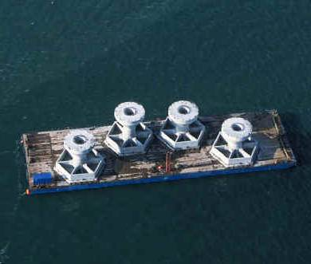
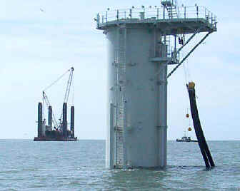
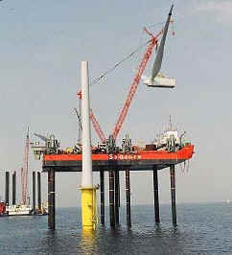

Slide 24
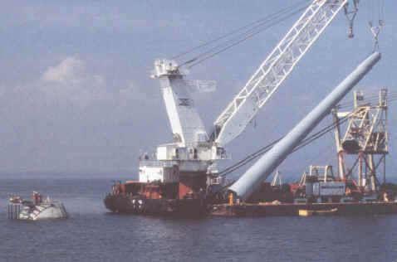
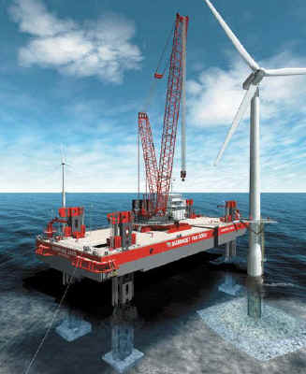
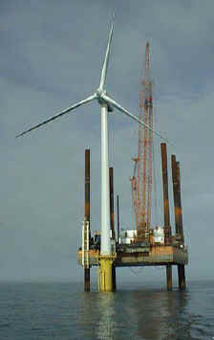

Slide 25
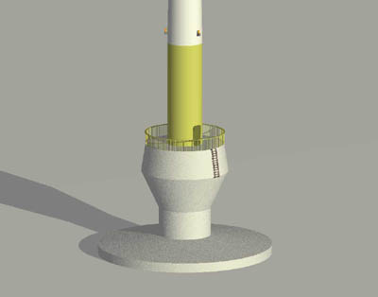
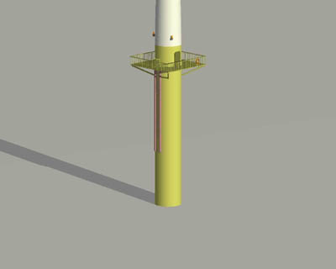
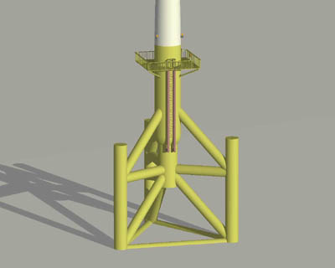
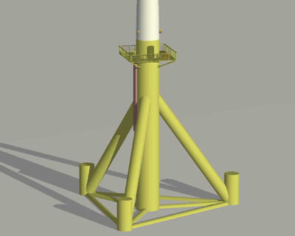
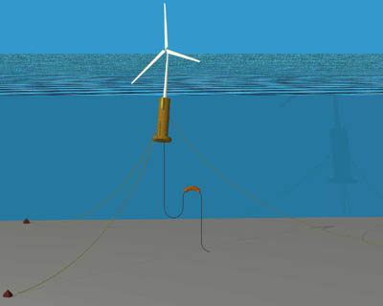
重力概念基础
桩基础
三角架基础
浮标概念基础
三角架基础

Slide 26
风力发电技术发展现状

Slide 27
丹麦技术
水平轴
上风向
三叶片
气动叶尖刹车
失速调节
固定转速
双绕阻感应型发电机

Slide 28


风力发电机类型
恒速
    a) 失速调节
    b) 桨矩调节
变速
    a) 双馈异步电机，带齿箱
    b) 直驱同步电机，无齿箱

Slide 29
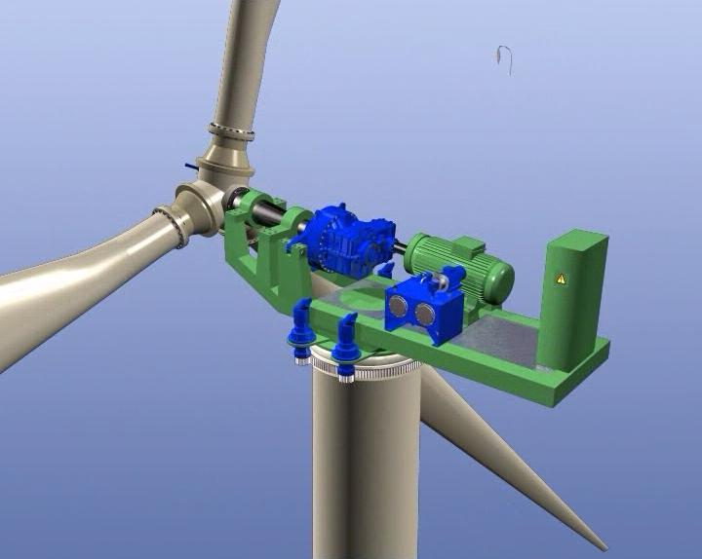

Slide 30
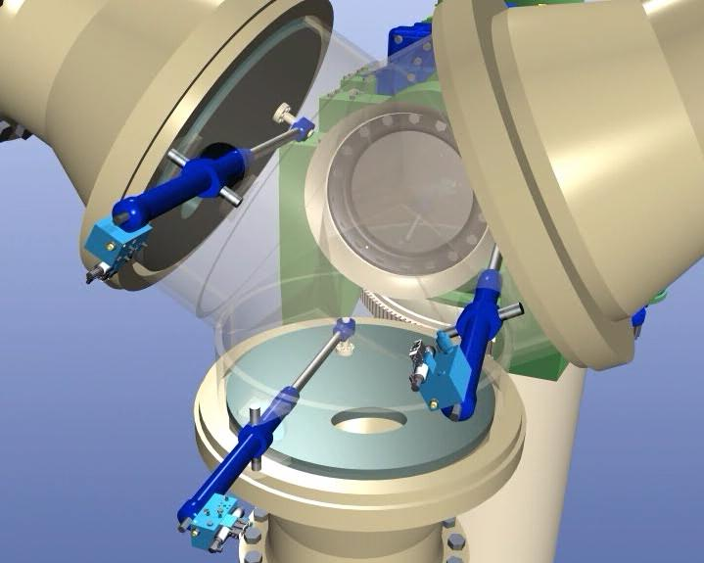

Slide 31
目前大型风力机技术
制造商 | 容量 (MW) | 叶轮直径. (m) | 技术
REPower | 5.0 | 125 | 2级行星，1级斜齿，主轴由两个巨大的轴承支撑，传统设计，叶片61.5 m (19T). 机头总重350T
Pfleiderer | 5.0 | 116 | Multibird, 单级行星齿轮传动比1:10, 发电机中转速 150 rpm, 变速5.9 至 15.1 rpm, 机头总重290T
Enercon | 4.5 | 112 | 直驱，机头总重-500T
NEG-Micon | 4.2 | 110 | 2 级行星，1级斜齿，变速，双馈感应电机，叶片54米，机头总重214T
GE Wind | 3.5 | 104 | 2 级行星，1级斜齿，变速8.5至15.3 rpm, 双馈感应电机
Vestas | 3.0 | 90 | 紧凑型驱动链，单主轴轴承， 2 级行星，1级斜齿，机头总重 140T

Slide 32
未来技术发展趋势
降低机组重量
  结构紧凑型驱动链
  轻型叶片
  结构紧凑型齿轮箱
优化滑差
永磁发电机

Slide 33
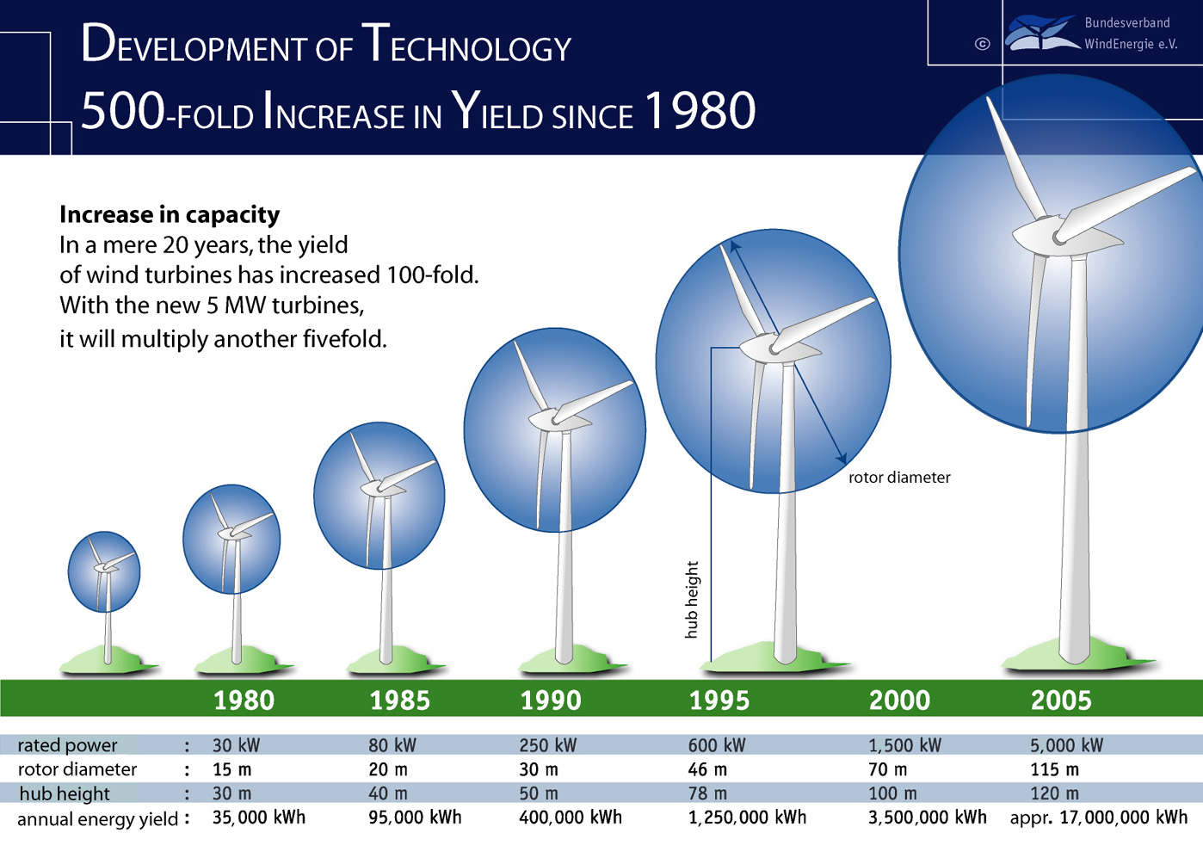
自1980年以来风力发电机组的发展历程

Slide 34
我国风电发展历程
一、1986-1993：早期示范阶段
二、1994-2003: 产业化探索阶段
三、2003-2007：产业化发展阶段
四、2008-今： 大规模发展阶段

Slide 35
一、1986-1993：早期示范阶段
此阶段主要是利用国外赠款及贷款，建设小型示范风电场，政府的扶持主要在资金方面，如投资风电场项目及支持风电机组研制。我国主要利用丹麦、德国、西班牙政府贷款，进行一些小项目的示范。欧洲风电大国利用本国贷款和赠款的条件，将他们的风机在中国市场进行试验运行，积累了大量的经验。同时国家“七·五”“八·五”设立的国产风机攻关项目，取得了初步成果。

Slide 36
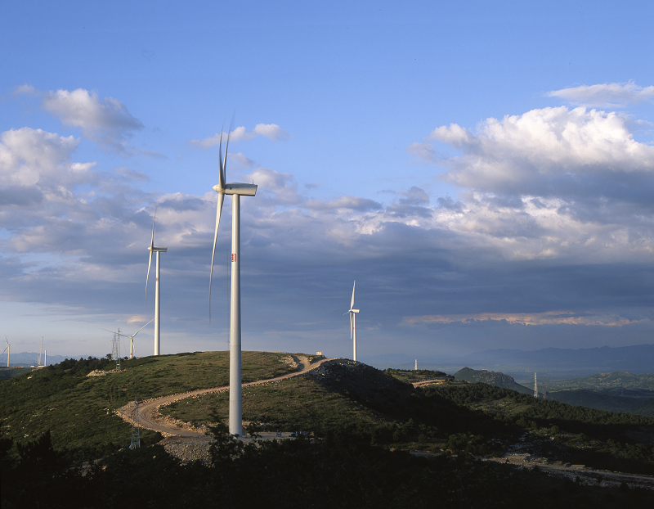

Slide 37
二、1994-2003: 产业化探索阶段
此阶段首次探索建立了强制性收购、还本付息电价和成本分摊制度，由于投资者利益得到保障，贷款建设风电场开始发展。在第一阶段取得的成果基础上，中国各级政府相继出台了各种优惠的鼓励政策。科技部通过科技攻关和国家863 高科技项目促进风电技术的发展，原经贸委、计委分别通过双加工程、国债项目、乘风计划等项目促进风电的持续发展。但随着1998 年电力体制向竞争性市场改革，政策不明确，发展又趋缓慢。

Slide 38
三、2003-2007：产业化发展阶段
此阶段主要是通过实施风电特许权招标项目确定风电场投资商、开发商和上网电价，通过施行《可再生能源法》及其细则，建立了稳定的费用分摊制度，从而迅速提高了风电开发规模和本土设备制造能力。国家发展和改革委员会通过风电特许权经营，下放5 万千瓦以下风电项目审批权，要求国内风电项目国产化比例不小于70%等优惠政策，扶持和鼓励国内风电制造业的发展，使国内风电市场的发展进入到一个高速发展的阶段。中国2006 年新增装机134.7 万千瓦，比以前翻了一番还多，比2005 年增加70%。自从2006 年1 月1 日开始实施新能源法后，2006 年中国市场稳步发展，这个发展势头巩固并加速发展。

Slide 39
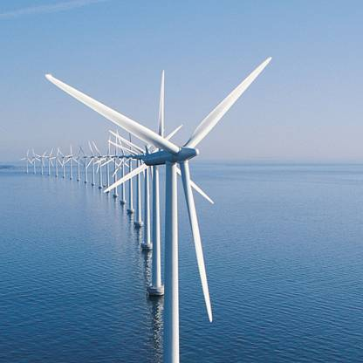
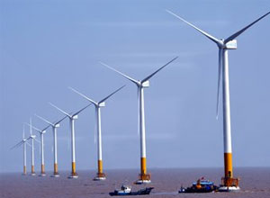

Slide 40
四、2008-今： 大规模发展阶段
在特许权招标的基础上，颁布了陆地风电上网标杆电价政策；在风能资源初步详查基础上，提出建设八个千万千瓦风电基地，启动建设海上风电示范项目。根据规模化发展需要，修订了《可再生能源法》，要求制定实施可再生能 源发电全额保障性收购制度，以应对大规模风电上网和市场消纳的挑战。

Slide 41
风电的开发
国内“三北”（西北、东北和华北）地区风电开发已趋于阶段性饱和，限制了我国风电产业的发展。未来我国将不再一味发展大型风电基地，而是大力鼓励分散式开发，这意味着靠近负荷中心的低风速风电场开发将迎来巨大的市场空间。 问可以肯定，未来我国将加大这些低风速地区的风电装机规模，作为大风电基地之外风电开发格局的有效补充，这些省区的发展目标有望从不足10%提高到20%。这意味着，我国“十二五”规划提出的1亿千瓦风电装机目标中，将有至少2000万千瓦的份额属于低风速风电场。

Slide 42
据统计，全国范围内可利用的低风速资源面积约占全国风能资源区的68%，而且都接近电网负荷的受端地区。目前国内的风电开发集中在“三北”、东南沿海等风资源丰富的高风速地区，低风速区风电开发几乎处于空白。
由于低风速风区分布广泛，需要风机通过不同的配置，满足特殊环境的使用要求。如满足长江流域的高雷暴和高湿度天气、中南地区的冰冻现象、西南地区的高原环境要求等。

Slide 43
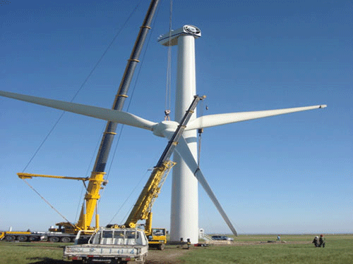

Slide 44
风电的应用前景
随着风电设备行业竞争的不断加剧，大型风电设备企业间并购整合与资本运作日趋频繁，国内优秀的风电设备生产企业愈来愈重视对行业市场的研究，特别是对企业发展环境和客户需求趋势变化的深入研究。正因为如此，一大批国内优秀的风电设备品牌迅速崛起，逐渐成为风电设备行业中的翘楚！
风力发电的未来是否能有广阔的前景，风力发电是否能够得到迅速的推广和应用，这要看风力发电与常规的传统发电相比较之后的综合性价比。如果站在投资方的角度看，我国的风电投资的经济性不很明显。但是如果从长远的利益去思考，因为风电投资主要是以风电设备为主体，所以其一次性的投入较大，之后随着风电规模的不断扩大将使得风电投资的成本不断下降，风电产业具有很好的潜力。
如果站在风电项运行的社会效应角度，只在风电规模下，风电并网的附加成本几乎为零，相对的风电节能和减排的社会贡献显著。当产生一定的风电并网附加成本时，因为随着发电量的增加，风电的环境效益也随之增加。所以，只要风电技术的应用产生的节能减排贡献和收益高于风电并网的附加成本，风电项目的就具有可实施性，并具有较为突出的社会效益。

Slide 45
装备技术发展状况
为促进我国风电健康持续发展，建议从以下几方面加强风电装备技术进步与创新。
1、健全风电技术发展创新体系。
政府应进一步加强风电技术创新体制机制研究，整合技术力量，建立以市场为导向、企业为主体、国家为基础、产学研结合的多层次技术创新体系，在风能基础理论、资源评估、关键技术、前沿科技等方面加大资金投入和政策支持。
建立风电公共技术研究、实验和测试平台，提升风能资源评价、风能设备测试、风电并网检测等有关机构的技术力量和服务意识;基于现有风电产业基础，形成支撑风电技术持续进步的研发机制;建立健全风电全产业技术性社会化服务体系，完善人才培养机制;部署一批风电设备制造领域的重大、重点项目，全面掌握整机设计关键技术，提高风电整机开发设计能力。

Slide 46
2、加大对设备制造企业技术创新的支持力度。
我国风电设备制造下一步的发展方向将基于中国风电开发的需求和特点，不断提升大型先进风电机组的研制能力，完善风电设备供应链，并确保风电机组设备的质量和可靠性，逐步解决我国风机同体化问题，减少同质化竞争。风电设备制造企业也必将成为技术创新领域的主体，以科技推动产业进步、以科技带动风电产业化发展。
政府应正确引导和鼓励设备制造企业和关键零部件企业提高技术研发能力，给予一定的政策支持和财政补贴，为企业技术研发和产品升级减轻压力;建设国家工程技术研究中心、产业联盟以及产业化基地等技术创新平台，加快新技术和新设备从设计、开发、验证、成果转化和推广的进程;鼓励政府和企业共同出资建设风电技术研发机构，形成具有竞争优势的技术创新和产业聚集地。

Slide 47
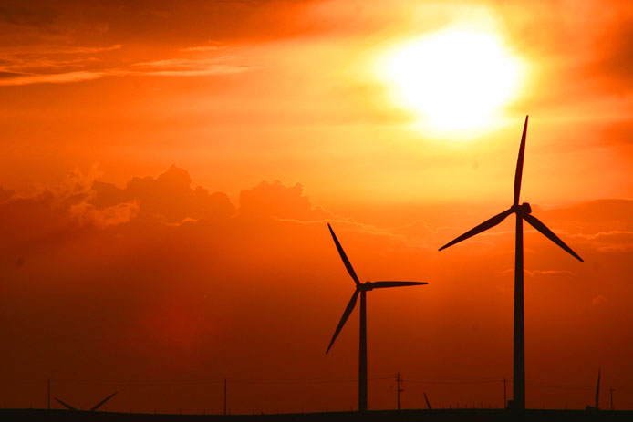

Slide 48
发展趋势
我国风电发展呈现三大趋势:
1.装机容量呈平稳增长，海上风电份额加大
2.风力发电机组大型化，成本出现大幅降低
3.风电制造商进入整合阶段，利润向开发商转移
近年来，由于经济发展对能源需求持续增长，全球油价维持高位，天然气价格不断攀升，另外，化石燃料使用带来的环境问题日益引起世人关注，清洁可再生的新能源引起全球的关注。在各类新能源中，风电是技术相对成熟、最具大规模商业开发条件、成本相对较低的一种，受到各国的普遍重视，装机容量快速增长。

Slide 49
2011年中国风电之所以还可以保持较快的增长，原因在于实施了“大基地+分布式”开发战略，特别是受益于河北、山东、宁夏、山西、云南、贵州、陕西、安徽、广东等地区风电的快速发展。
分析认为，“十二五”期间，中国风电行业仍将拥有广阔的发展空间。“十二五”规划明确提出，“十二五”期间，国内风电并网装机容量将达1 亿千瓦。而2010 年底，我国风电并网装机容量不过3000 万千瓦左右，要达到“十二五”规划目标，意味着2011-2015 年国内风电并网装机年均增幅至少为27%。

Slide 50
产业链发展状况
数据显示自2006年以来，我国风电装机容量以近90%的年均增速急速扩张，并在2012年跃升成为全球第一风电大国。同时风机设备制造企业也一拥而上，在2009年形成了超过80家整机企业、年产近4000万千瓦制造能力。
曾经的80多家企业，如今只有30家有经营业绩，剩下的企业都去哪了？多半企业悄然离场，是行业在市场机制下的理性回归，还是产能过剩危机中的积重难返？

Slide 51
过半离场
“我们以前接触过的一些市场知名度比较低、规模比较小的风机企业，现在都已经不干了。”国内一家风力发电公司总经理对笔者如是说。
如今，受到市场需求疲软、弃风限电严重、质量问题频发等不利因素的冲击，风力发电企业的发展速度和盈利能力大幅下滑，风机制造企业的日子更是不好过，利润大幅收缩甚至亏损已是不争的事实。
金风科技发布年度报告，显示2012年公司营业收入较上年同期减少了约15亿元，同比降低11.83%，同时营业利润同比降低80.85%。而据华锐风电此前发布的业绩预告，预计2012年年度经营业绩预计将亏损4.9亿元。
国内的一些风机制造企业，正面临着订单不好拿、甚至货款也收不回来的尴尬境地。

Slide 52
风向转变
企业悄然离场，有人认为是由于风电市场的突然转向，也有人归咎于风电发展初期的“简单生产”。
“在五六年前，我们发电企业都是捧着钱去买风机，那个时候非但不会欠钱，预付款都会给到40%，有的企业甚至连厂房还没建好，我们的预付款就已经打过去了。”上述风力发电公司总经理表示，“生产出一台风机，甚至不检测就被拉走了”。

Slide 53
谢谢观看！

